Slide 1
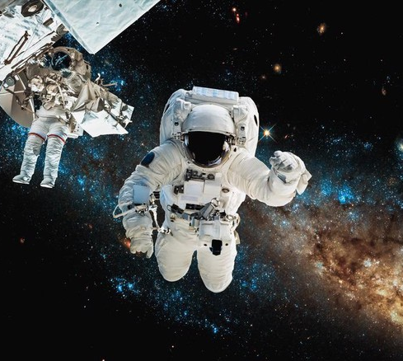
Tình huống
Giả sử nếu bạn là một phi hành gia, bị lạc ngoài không gian, không thể trở về. May mắn, bạn gặp một người có thể giúp bạn trở về Trái Đất . Nhưng, bạn cần tái hiện lại về nơi bạn đã sống để anh ấy có thể giúp bạn trở về. Bạn sẽ tái hiện “Chân dung cuộc sống” như thế nào?
Notes:
Giáo án của Thảo Nguyên 0979818956

Slide 2
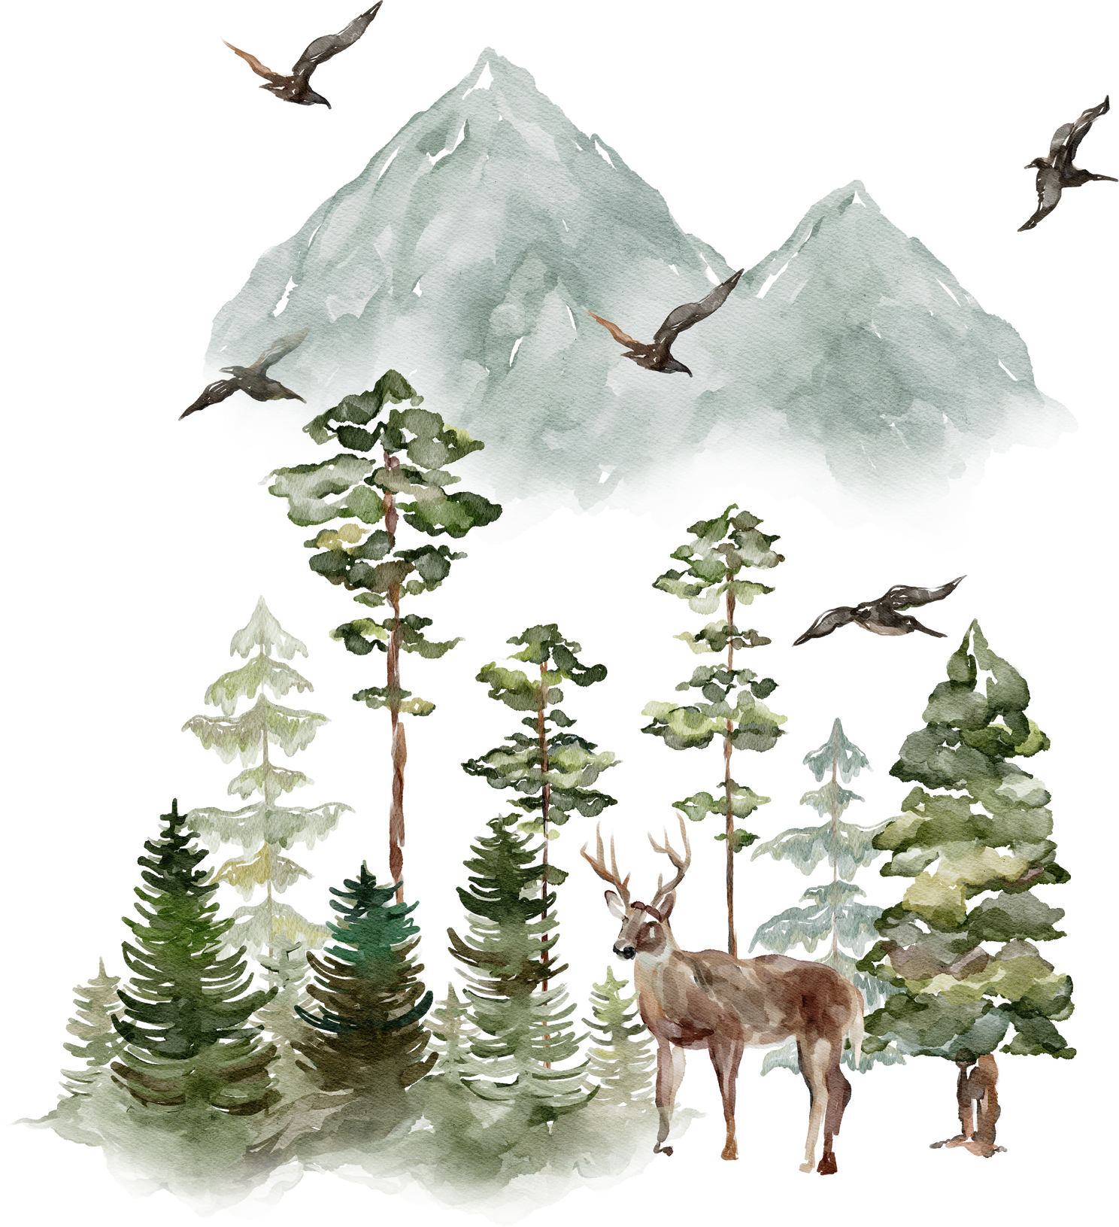
Bài 6:
Chân dung cuộc sống
Hãy đắm mình vào vẻ đẹp của cuộc sống.
Hãy ngắm nhìn và bay lên cùng những vì sao.
Ma-cớt Au-re-li-ớt (Marcus Aurelius)
Notes:
Giáo án của Thảo Nguyên 0979818956

Slide 3
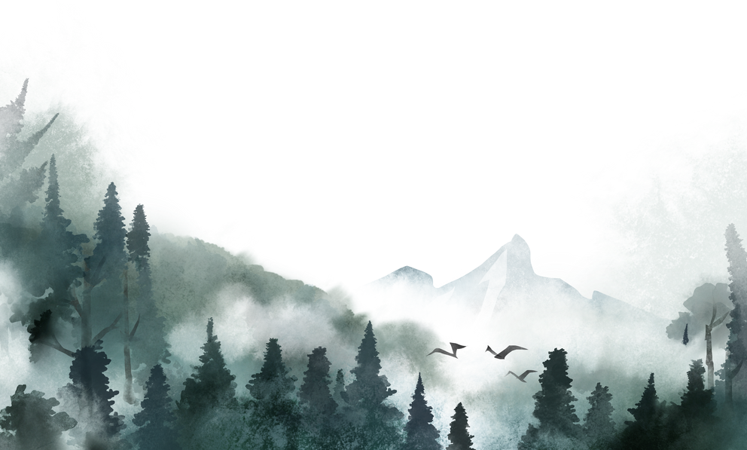
I.
Giới thiệu bài học

Slide 4

1. Chủ đề
Cuộc sống của thiên nhiên và con người vô cùng phong phú, sinh động với những mối quan hệ tinh tế, phức tạp, nhiều bất ngờ và bí ẩn. Điều đó đã được thể hiện trong các tác phẩm thuộc nhiều loại hình nghệ thuật: văn học, hội họa, âm nhạc, sân khấu,… Trong tác phẩm văn học, bằng ngôn từ, người nghệ sĩ đã tạo nên những bức chân dung cuộc sống đa diện, nhiều sắc thái, chân thực và có sức hấp dẫn đối với người đọc.
Chân dung cuộc sống
Notes:
Giáo án của Thảo Nguyên 0979818956

Slide 5


2. Thể loại
Mắt sói (trích),
Đa-ni-en Pen-nắc (Daniel Penna)
Lặng lẽ Sa Pa (trích),
Nguyễn Thành Long
Bếp lửa,
Bằng Việt
→ Tiểu thuyết
→ Truyện ngắn
→ Thơ tự do
Notes:
Đến với các tác phẩm có cốt truyện đa tuyến, đơn tuyến và một bài thơ kết nối chủ đề trong bài học này, em sẽ cảm nhận được những bức tranh đa chiều về cuộc sống mà nhà văn vẽ nên bằng ngôn ngữ nghệ thuật. Những bức tranh ấy sẽ giúp em hiểu hơn, trân trọng và tin yêu hơn vẻ đẹp của thế giới quanh ta.

Slide 6
II.
Tri thức ngữ văn
Notes:
Giáo án của Thảo Nguyên 0979818956

Slide 7

Tiếp sức đồng đội
 | Cốt truyện đơn tuyến | Cốt truyện đa tuyến
Mạch sự kiện
Hệ thống sự kiện
- Gv chia lớp thành 2 nhóm, mỗi thành viên trong nhóm lần lượt chọn 1 thẻ thông tin và dán vào bảng cho sẵn.
- Thời gian: 5 phút
Notes:
Giáo án của Thảo Nguyên 0979818956

Slide 8

Thẻ thông tin
chỉ có một mạch sự kiện
“Cô bé bán diêm” (Andecxen)
ít nhất hai mạch sự kiện
thường phức tạp, chồng chéo
“Gió lạnh đầu mùa” (Thạch Lam)
tái hiện nhiều bình diện của đời sống gắn với số phận các nhân vật chính của tác phẩm
tập trung thể hiện quá trình phát triển tính cách của một hoặc một vài nhân vật chính.
tập trung thể hiện quá trình phát triển tính cách của một hoặc một vài nhân vật chính.
“Mắt sói” (Đa-ni-en Pen-nắc)
Notes:
Giáo án của Thảo Nguyên 0979818956

Slide 9


Mạch sự kiện
chỉ có một mạch sự kiện
Hệ thống sự kiện
thường tương đối đơn giản, tập trung thể hiện quá trình phát triển tính cách của một hoặc một vài nhân vật chính.
1. Cốt truyện đơn tuyến
Notes:
Cốt truyện đơn tuyến và kiểu cốt truyện chỉ có một mạch sự kiện. Trong cốt truyện đơn tuyến, hệ thống sự kiện thường tương đối đơn giản, tập trung thể hiện quá trình phát triển tính cách của một hoặc một vài nhân vật chính.

Slide 10


Notes:
Hầu hết các truyện ngắn được học ở lớp 6 và 7 như “Cô bé bán diêm”, “Gió lạnh đầu mùa”, “Bầy chim chìa vôi”… đều là cốt truyện đơn tuyến.

Slide 11

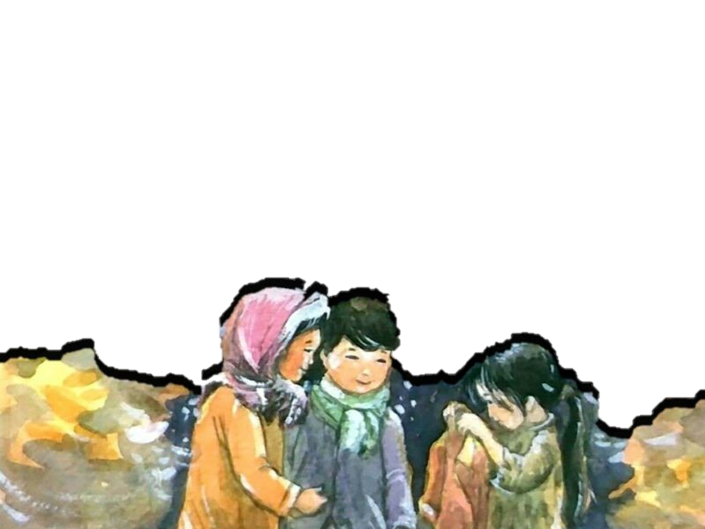
Một ngày đầu đông, Lan và Sơn ra chợ chơi với các bạn, hai chị em thấy Hiên chỉ mặc một manh áo rách tả tơi, đứng co ro bên cột quán.
Sơn động lòng thương Hiên và chị Lan hăm hở chạy về nhà lấy cái áo bông của người em đã mất đem cho Hiên.
Mẹ Hiên đem chiếc áo bông đến nhà Sơn trả lại
Mẹ Sơn cho mẹ Hiên mượn năm hào về may áo cho con.
Notes:
Ví dụ Cốt truyện “Gió lạnh đầu mùa”. Qua cốt truyện, ta cảm nhận được vẻ đẹp của sự yêu thương, chia sẻ ở nhân vật Lan, Sơn; cách cư xử nhân hậu, tế nhị, ấm áp của mẹ Sơn.

Slide 12
Mạch sự kiện
ít nhất hai mạch sự kiện
Hệ thống sự kiện
thường phức tạp, chồng chéo, tái hiện nhiều bình diện của đời sống gắn với số phận các nhân vật chính của tác phẩm
2. Cốt truyện đa tuyến
Notes:
Cốt truyện đa tuyến là kiểu cốt truyện tồn tại đồng thời ít nhất hai mạch sự kiện. Trong cốt truyện đa tuyến, hệ thống sự kiện thường phức tạp, chồng chéo, tái hiện nhiều bình diện của đời sống gắn với số phận các nhân vật chính của tác phẩm

Slide 13

Notes:
Cốt truyện đa tuyến tồn tại phổ biến trong tiểu thuyết hiện đại. Để xây dựng cốt truyện đa tuyến, các tác giả có thể sử dụng các kĩ thuật trần thuật như: đảo trật tự thời gian, chuỗi giấc mơ, xây dựng các khung thời gian song song,… Cốt truyện đa tuyến trong truyện “Mắt sói” được xây dựng theo kie truyện khung. Đây là kiểu truyện có kết cấu truyện lồng truyện. Câu chuyện trung tâm thường xuất hiện rõ nét ở phần đầu và phàn cuối tác phẩm, tạo nên một khung truyện, cung cấp ngữ cảnh cho những câu chuyện khác xuất hiện, kết nối với nhau.

Slide 14
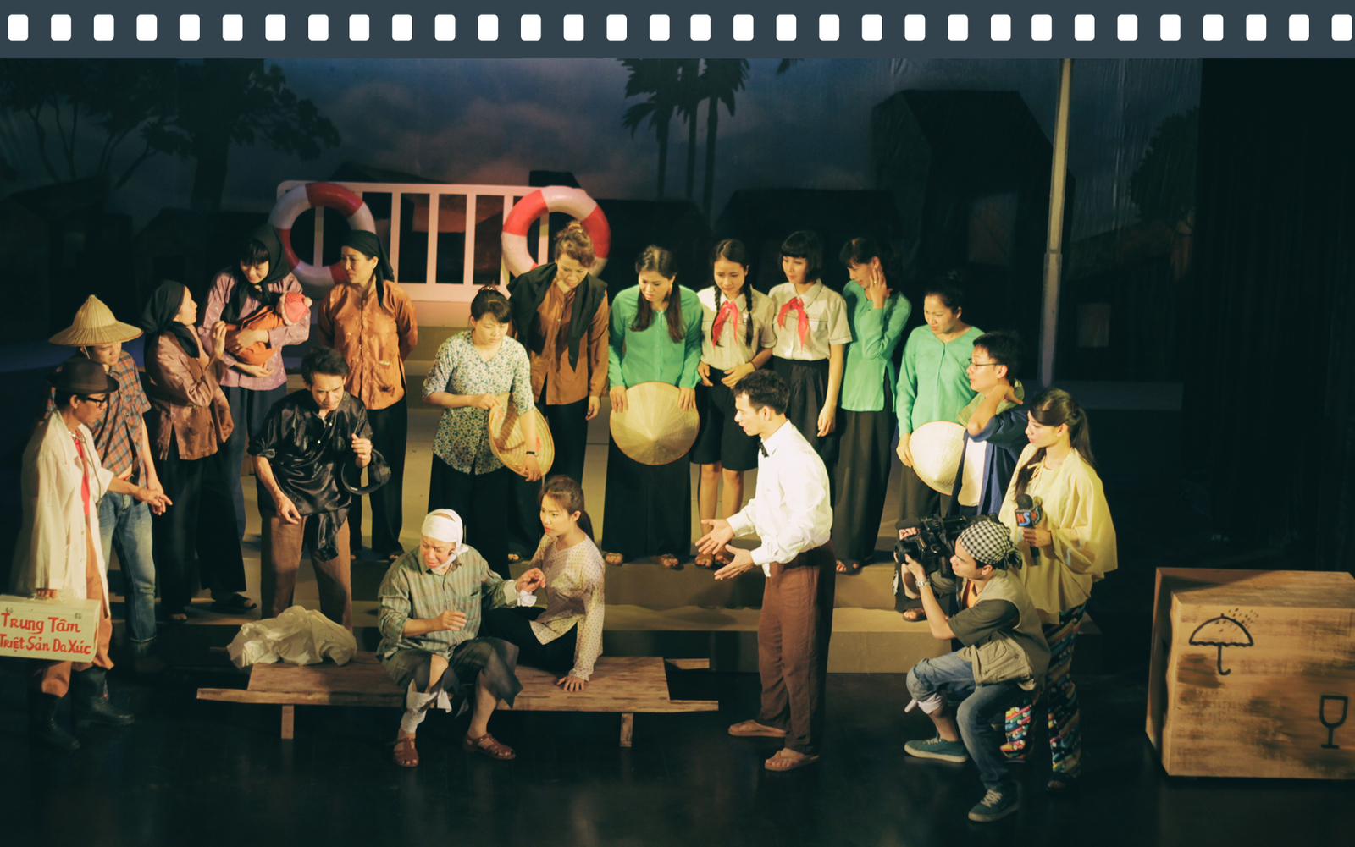

Nêu tên một tác phẩm văn học hoặc một bộ phim có nội dung nói về sự đồng cảm, gắn bó giữa con người và thế giới tự nhiên (loài vật, cây cỏ, vũ trụ,…) Chia sẻ ngắn gọn cảm nhận của em về tác phẩm văn học hoặc bộ phim đó.
Notes:
Khởi động văn bản
Cách 1

Slide 15
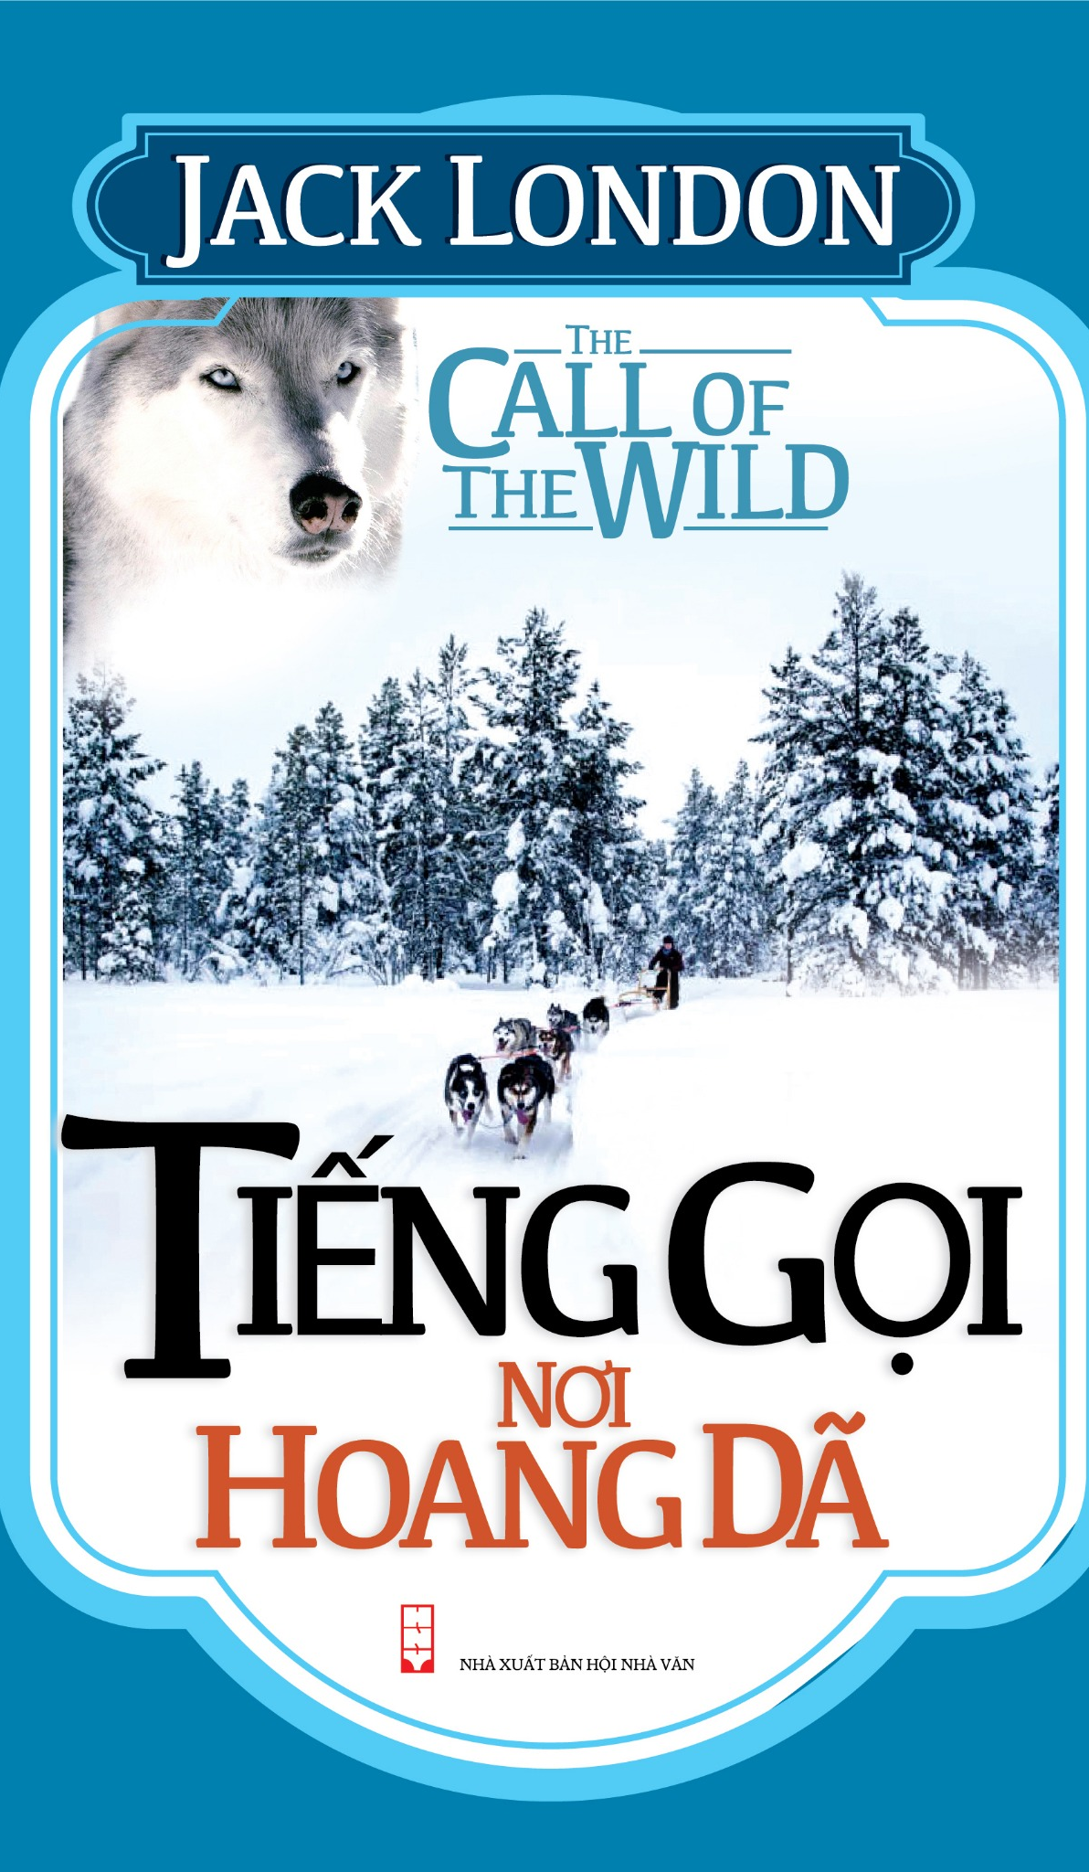
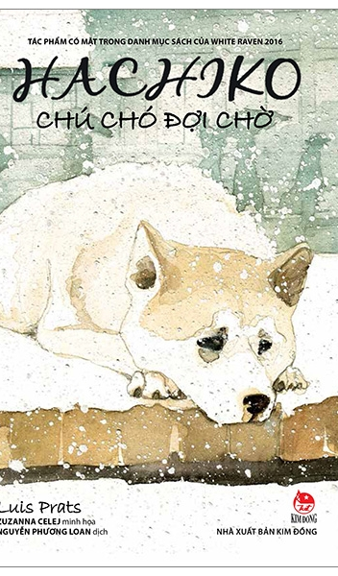

Notes:
Các tác phẩm văn học: Tiếng gọi nơi hoang dã, Hachiko – chú chó đợi chờ; Chuyện con mèo và con chuột bạn thân của nó…

Slide 16


Notes:
Bộ phim: Chú chó trung thành; Công viên Kỷ Jura…

